Slide 1





Школа современного учителя. Развитие математической грамотности у учащихся.

Slide 2


Мы учим не для школы, а для жизни.
Не просто дать знания,
а научить учиться – вот наша задача.

Slide 3
«ОВЛАДЕНИЕ = УСВОЕНИЕ + ПРИМЕНЕНИЕ ЗНАНИЙ НА ПРАКТИКЕ»

Slide 4
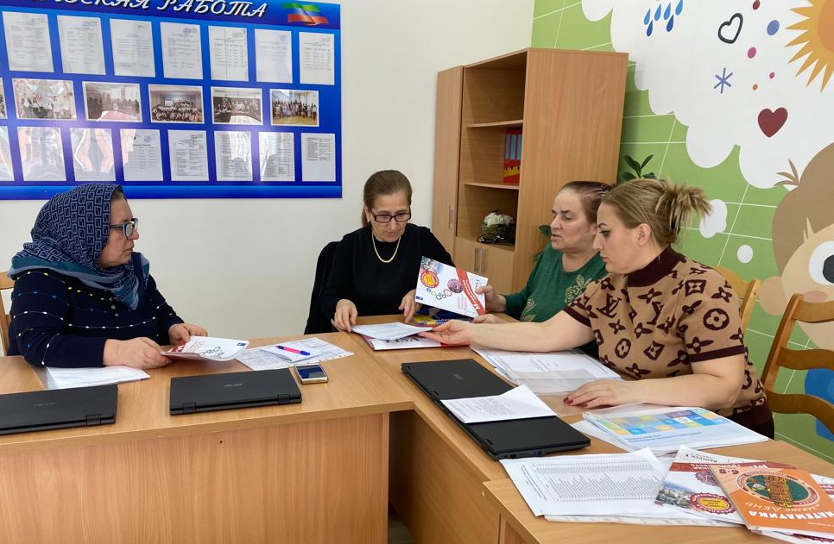
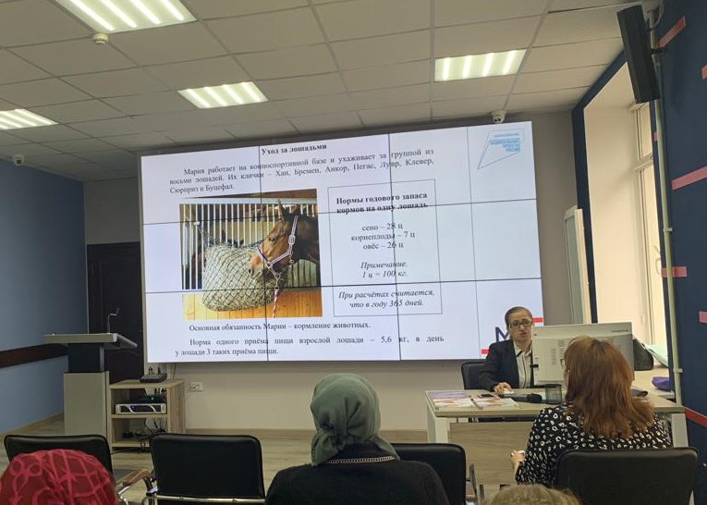
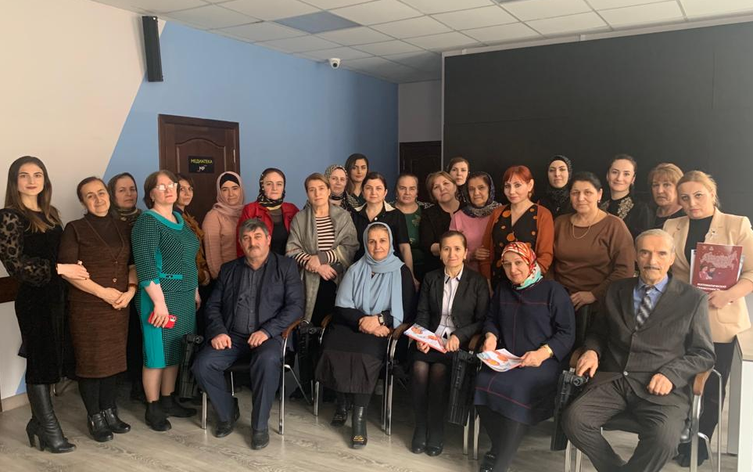
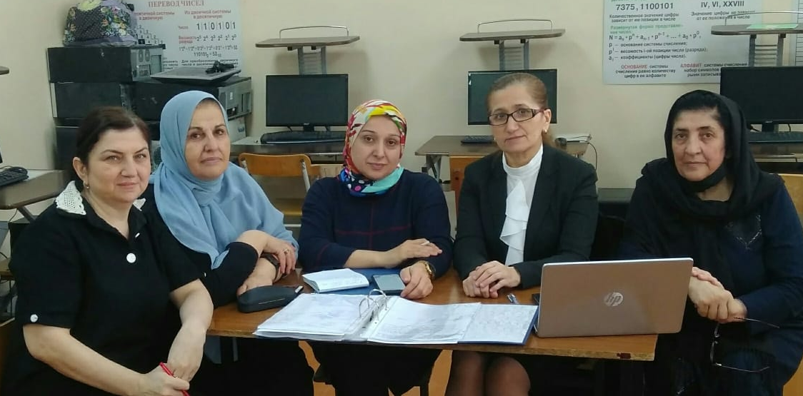

Slide 5
Читательская грамотность:
В своей работе учитель использует много различных приемов и методов подготовки к уроку. Наиболее широкое применение в современной школе получила технология развития критического мышления, включающая в себя основы смыслового чтения.
Один из первых и самых ключевых навыков функциональной грамотности в математике — чтение сложных текстов.

Slide 6
Математическая грамотность – способность человека определять и понимать роль математики в мире, в котором он живет, высказывать хорошо обоснованные математические суждения и использовать математику так, чтобы удовлетворять в настоящем и будущем потребности, присущие созидательному, заинтересованному и мыслящему гражданину.

Slide 7
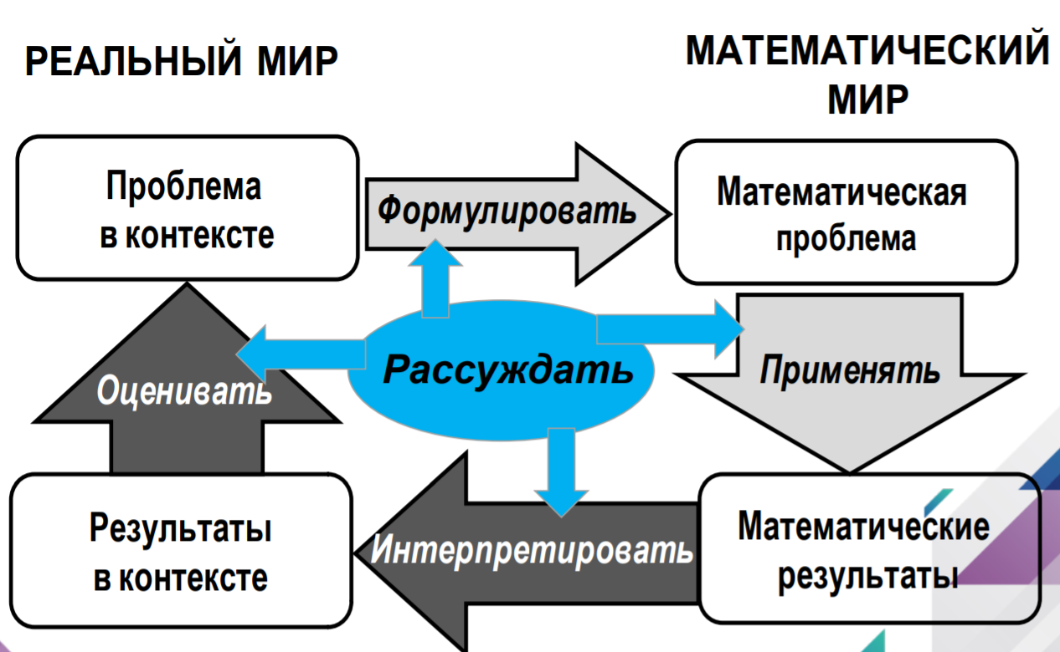

Slide 8
Практико-ориентированные задачи: в условии описана такая ситуация, с которой подросток встречается в повседневной своей жизненной практике. Для решения задачи нужно мобилизовать не только теоретические знания из конкретной или разных предметных областей, но и применить знания, приобретенные из повседневного опыта самого обучающегося.

Slide 9
Практико-ориентированные задачи
– это задачи, требующие в своем решении
реализации всех этапов метода математического моделирования.
1.Анализ условия задачи.
2.Построение математической модели задачи.
3. Решение математической модели задачи.
4.Интерпретация решения

Slide 10
Примеры заданий

Slide 11
КУЗОВ
Размеры кузовов самосвалов МАЗ-205 и ЗИЛ-130 соответственно равны (м): 6,07×2,64×2,44 и 6,72×2,39×2,18.
Какой из них более вместителен?
Решение.
Составляем математическую модель: кузов самосвала представляет собой геометрическую фигуру – прямоугольный параллелепипед. Задача сводится к нахождению объёмов 2х параллелепипедов.
Решаем математическую задачу: объём прямоугольного параллелепипеда вычисляется по формуле:
V=abc, где a, b и c – это размеры кузовов
Подставляем данные в формулу:
V_{М}=6,07·2,64·2,44=39,1(м³)
V_{З}=6,72·2,39·2,18=35,0(м³)
Переводим математическое решение на язык исходной задачи:
Ответ: Более вместительным оказался кузов самосвала МАЗ-205.

Slide 12
1. Искусственный пруд для разведения карасей имеет форму прямоугольника, завершённого с двух сторон полукругом. Периметр пруда 80 метров. При каком радиусе полукруга, площадь пруда будет наибольшей?
2. Участок, площадью 2400м², надо разбить на два участка прямоугольной формы так, чтобы длина изгороди была наименьшей. Найти размеры участков.

Slide 13
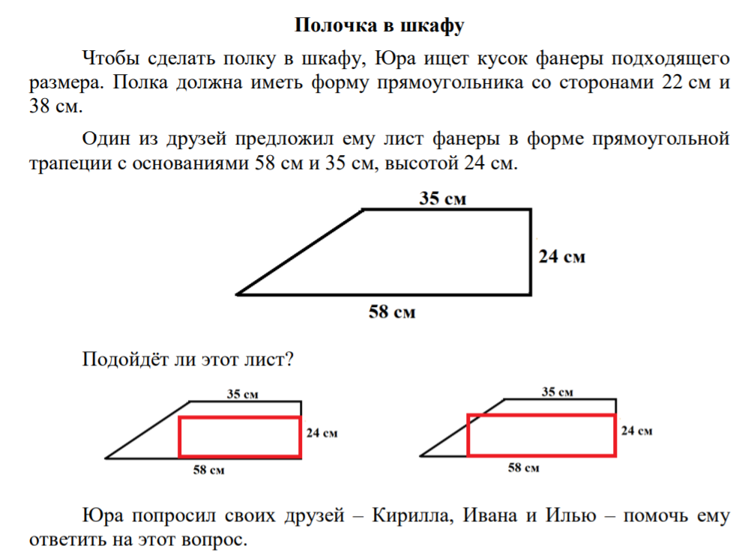

Slide 14
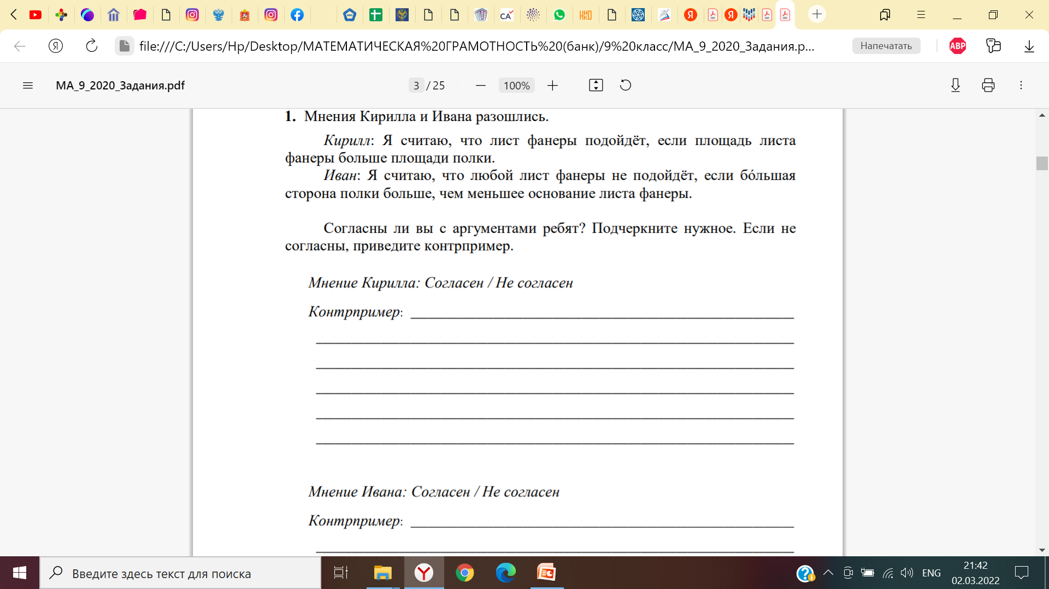

Slide 15
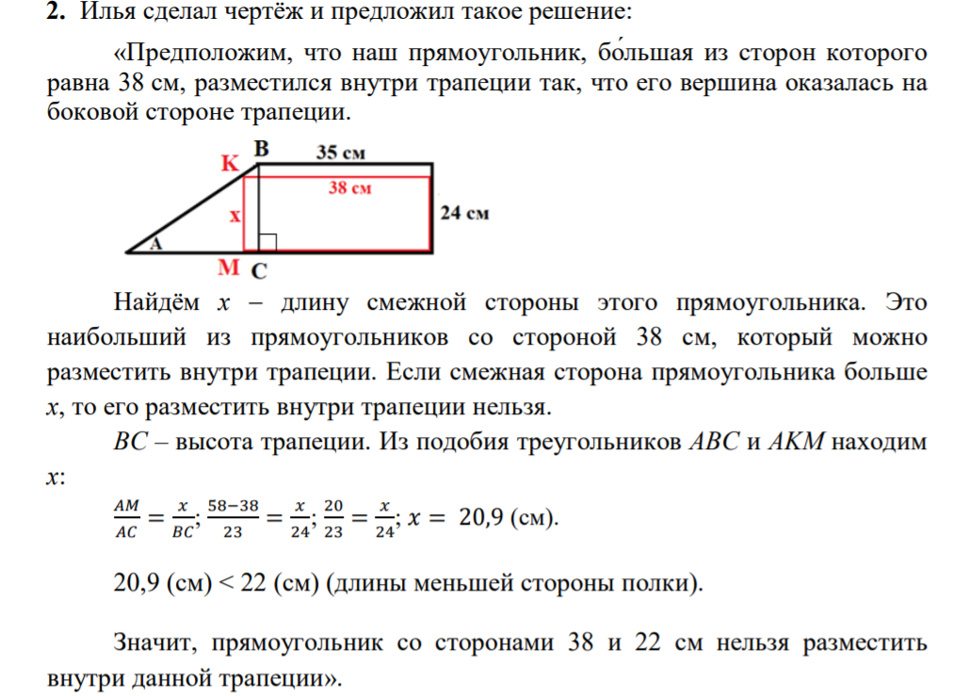

Slide 16
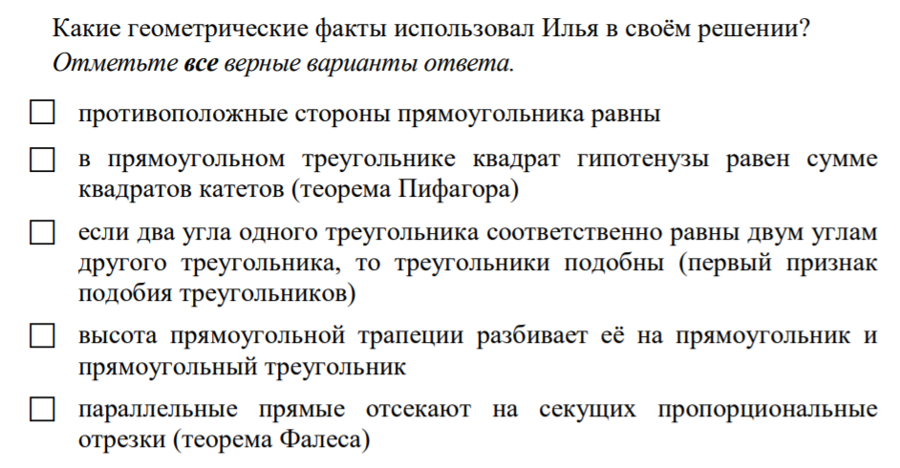

Slide 17
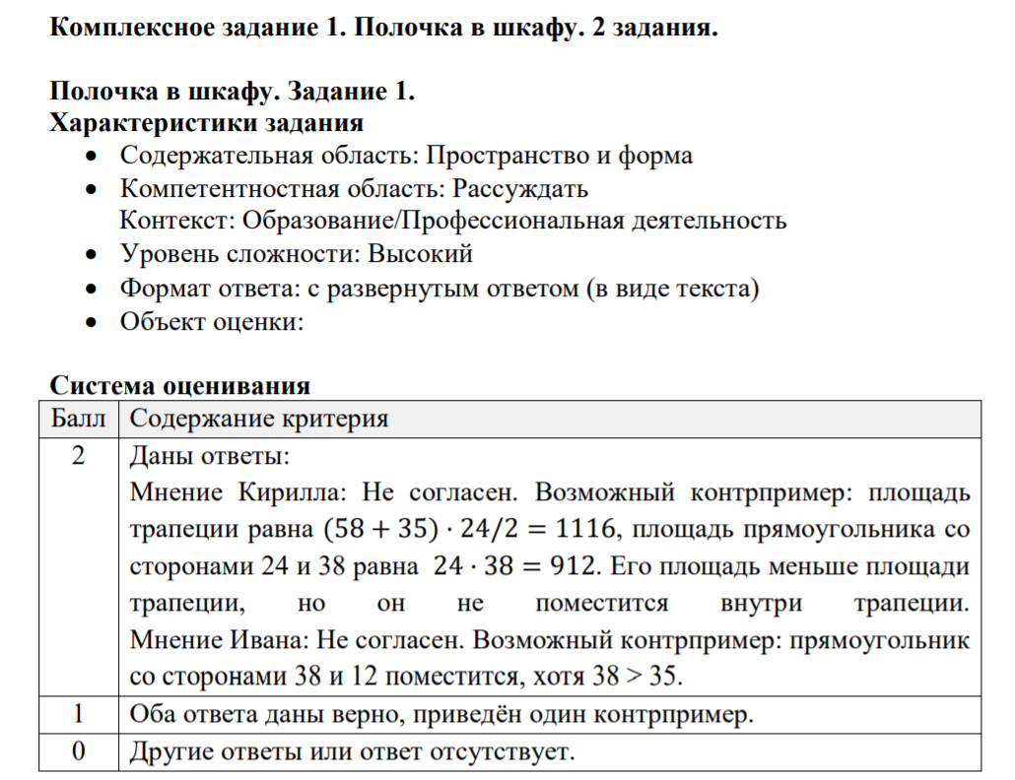

Slide 18
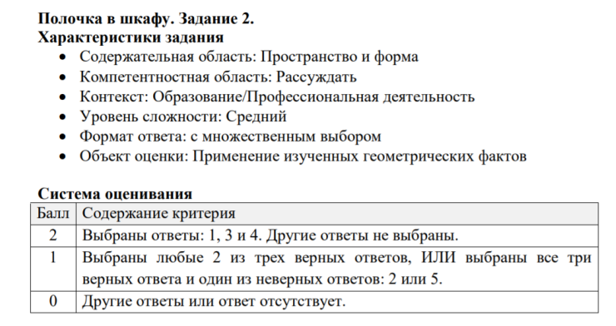

Slide 19
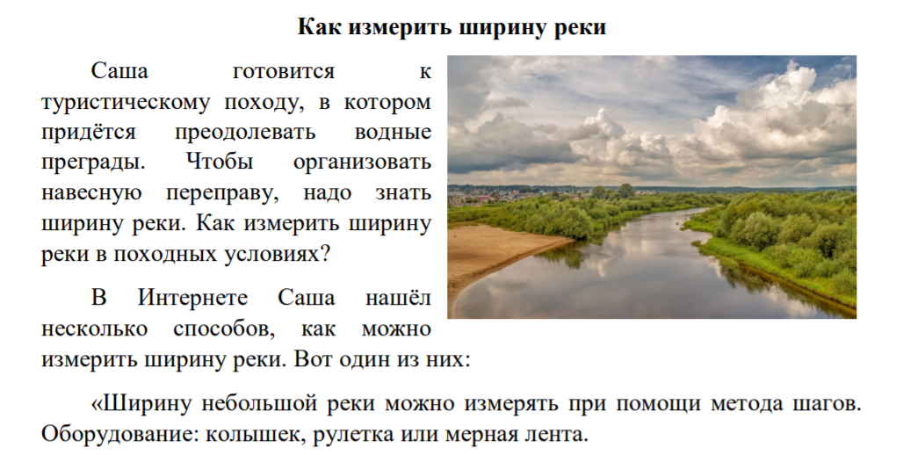

Slide 20
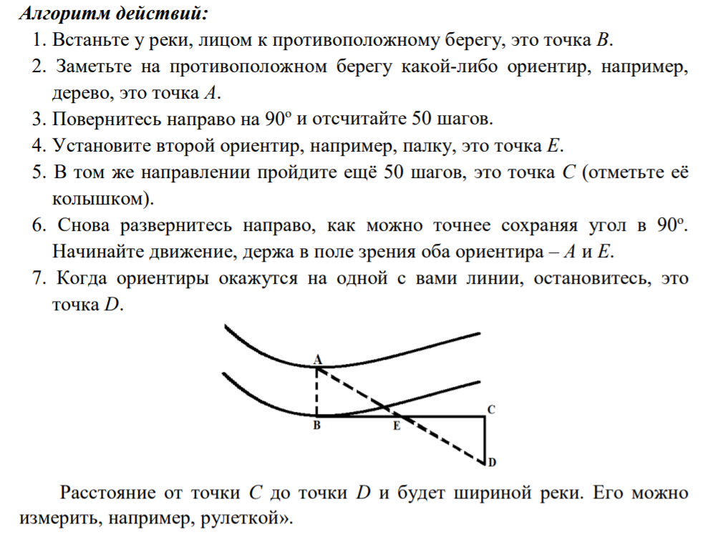

Slide 21
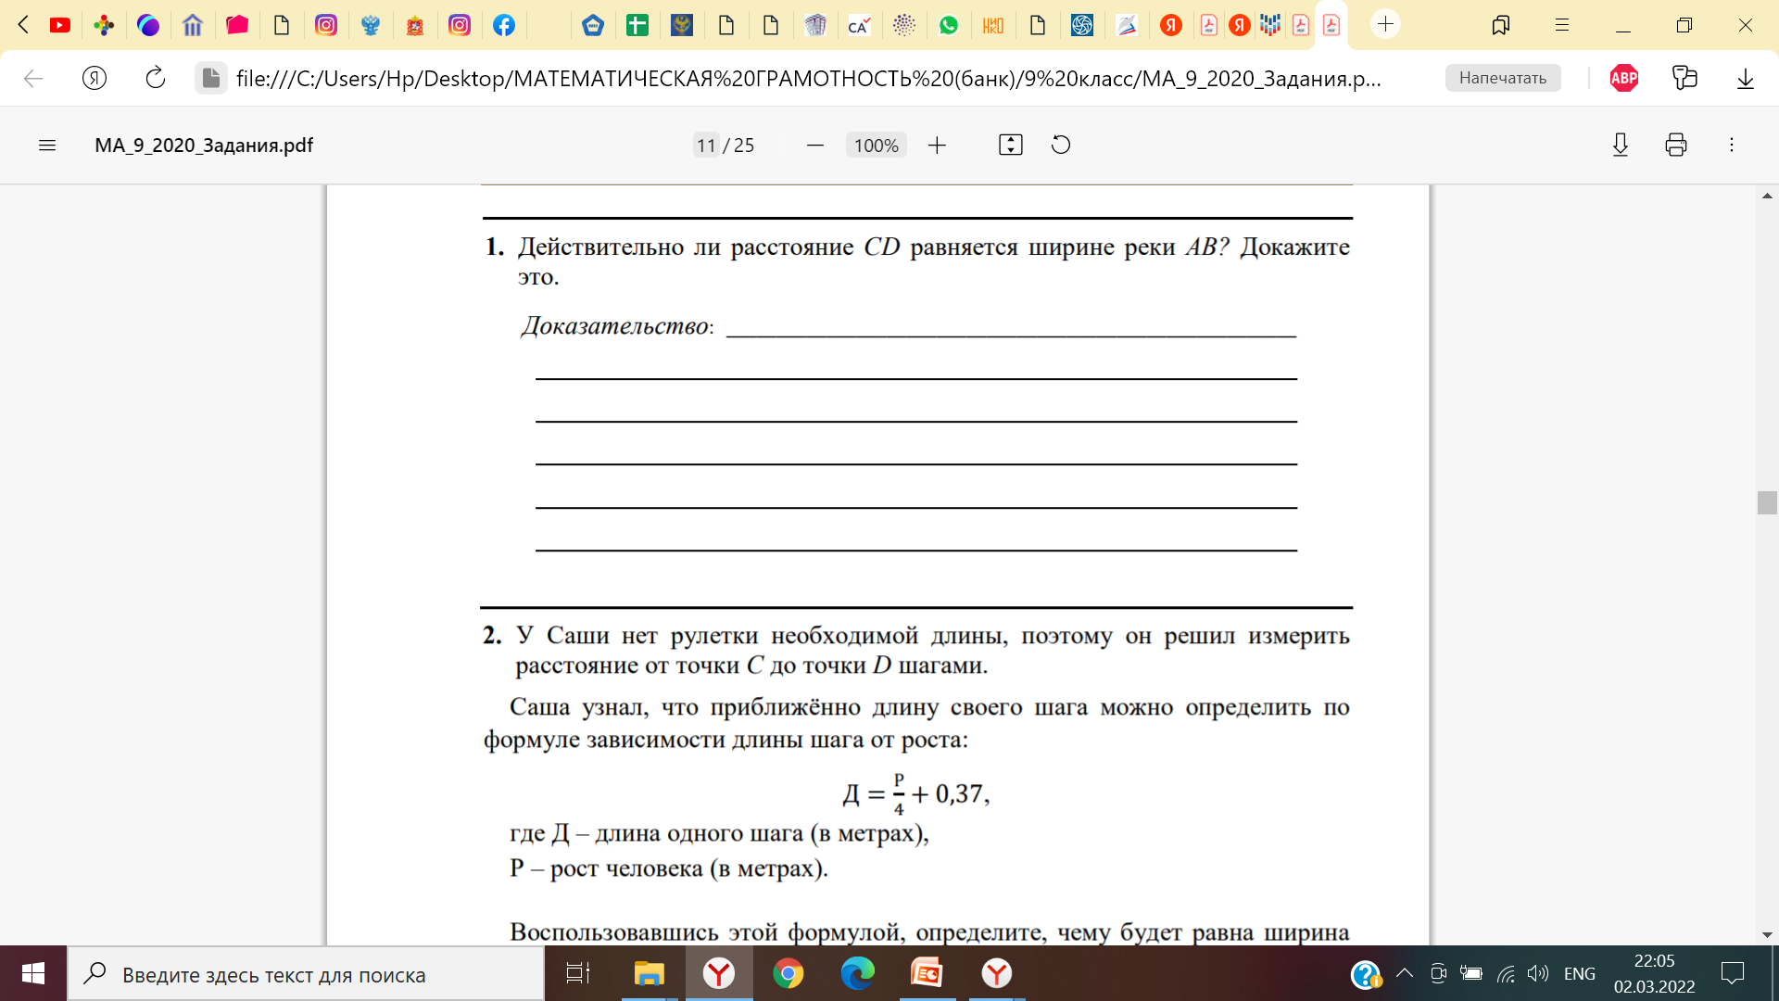
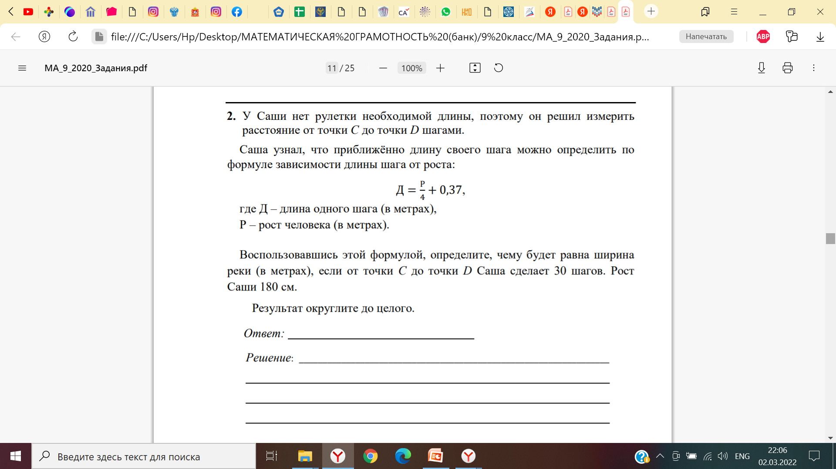

Slide 22
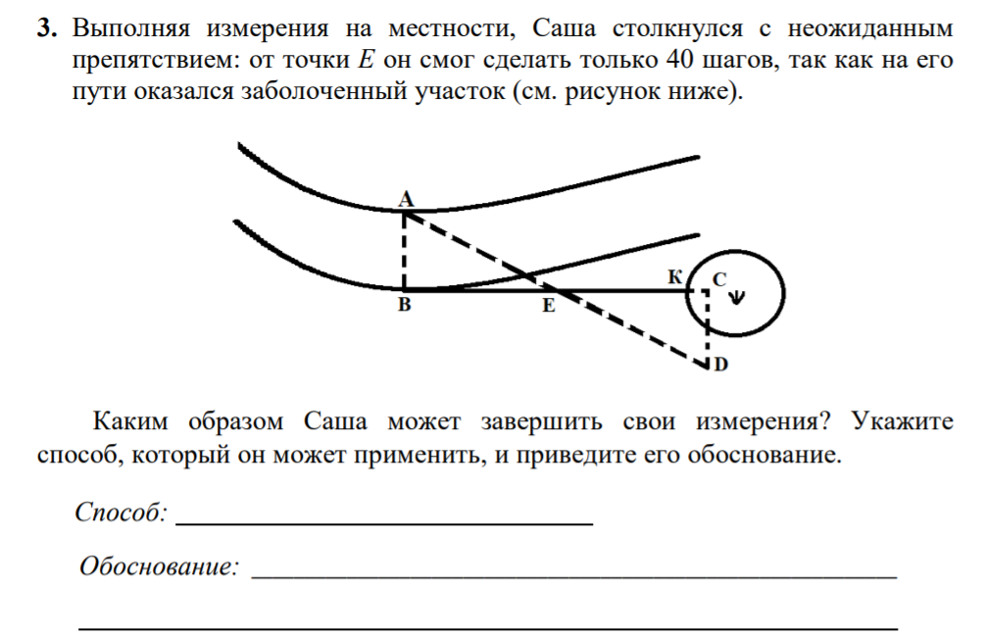

Slide 23
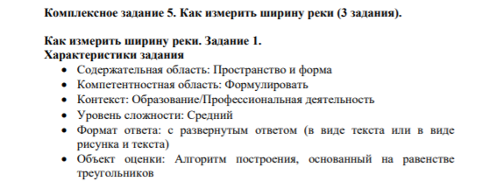

Slide 24
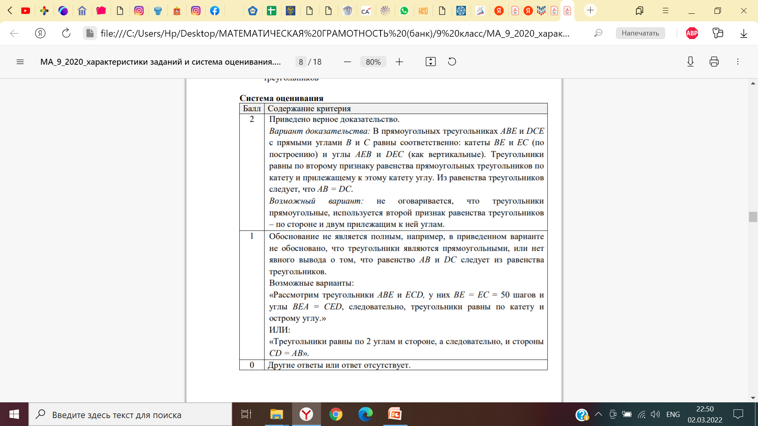

Slide 25
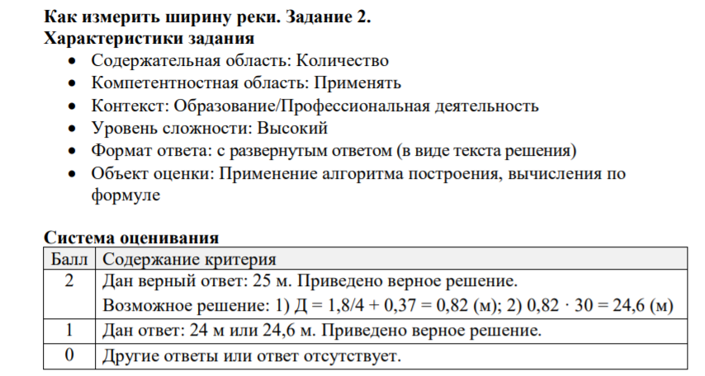

Slide 26
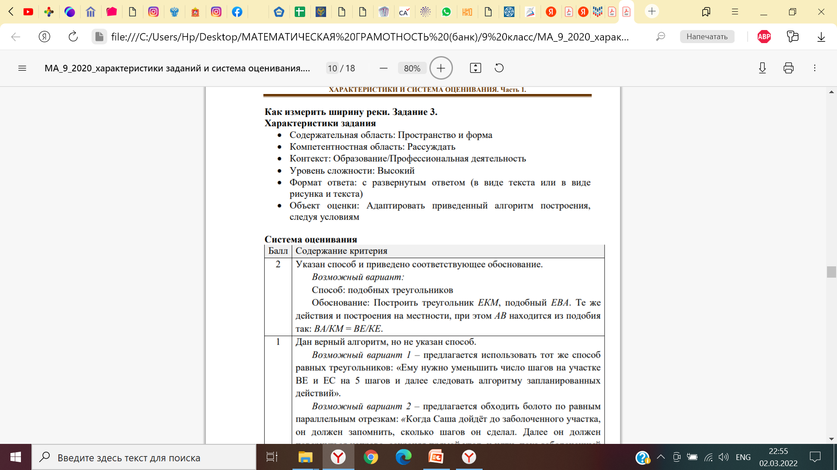

Slide 27
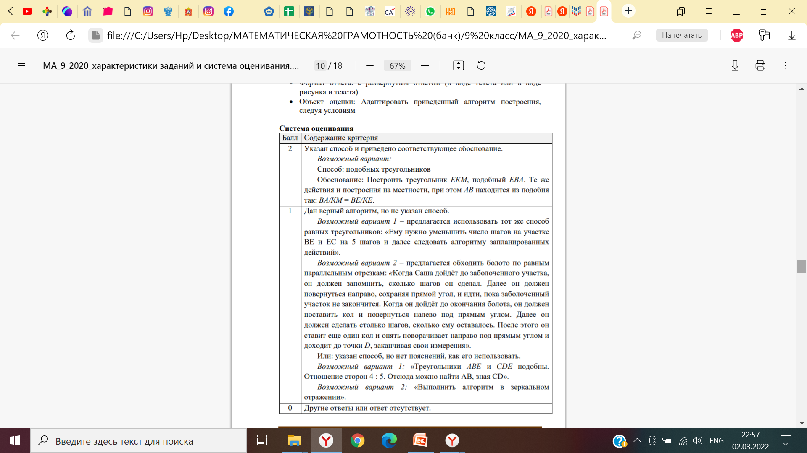

Slide 28
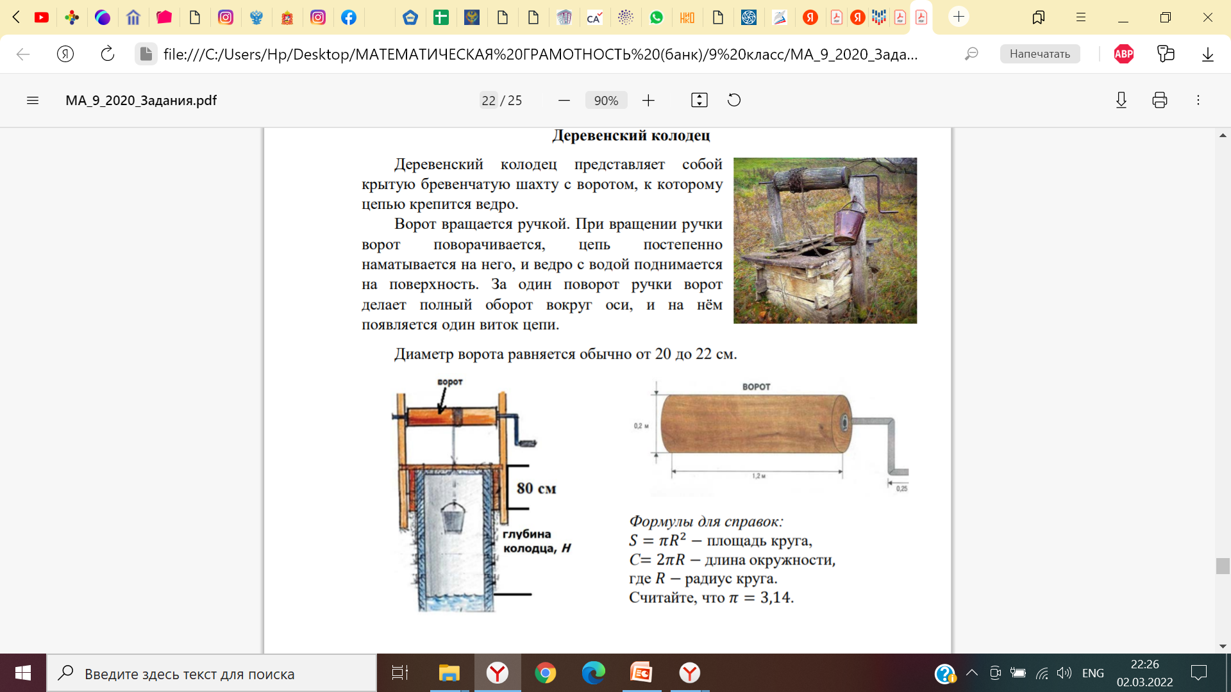

Slide 29
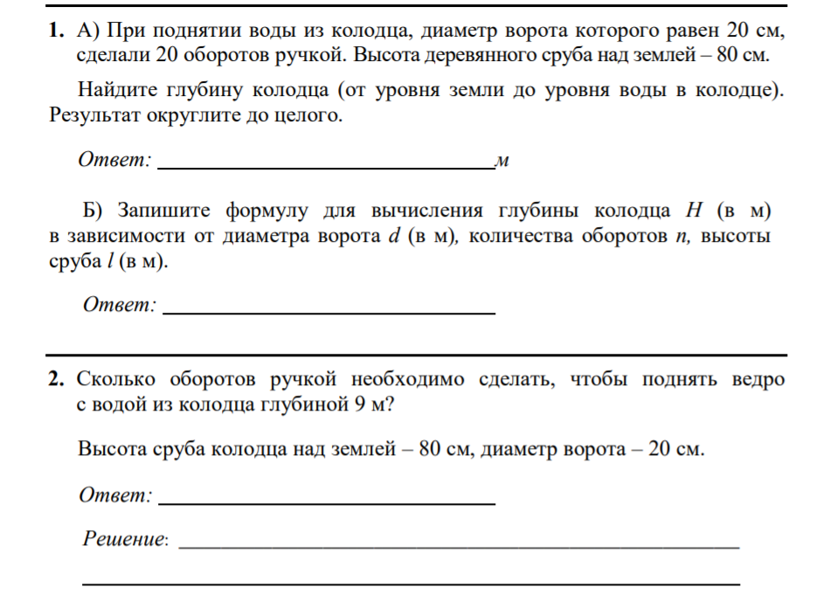

Slide 30
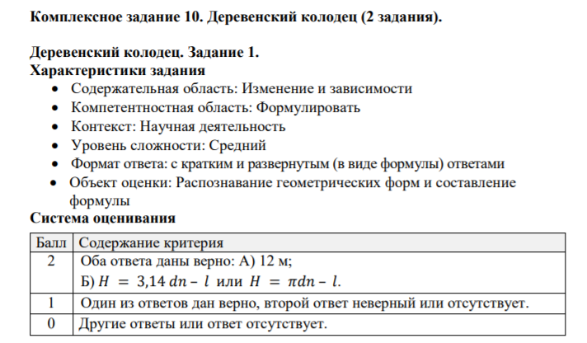

Slide 31
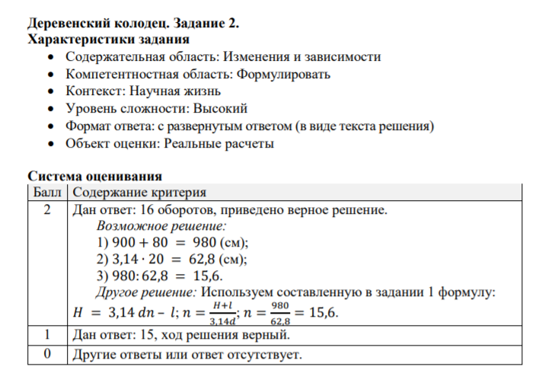

Slide 32
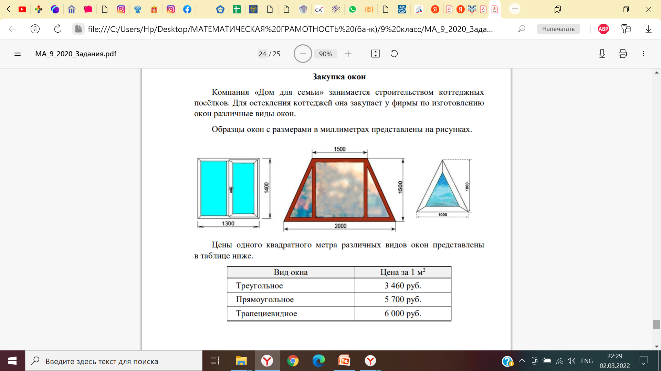

Slide 33
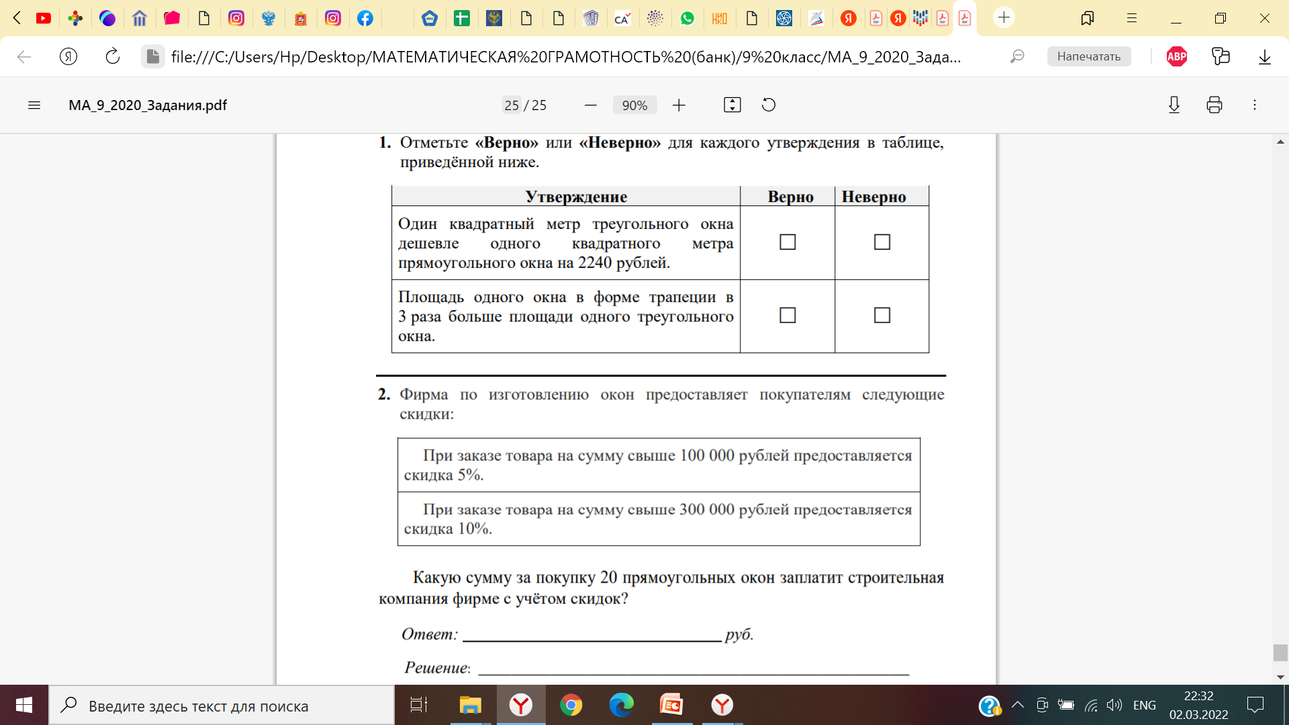

Slide 34
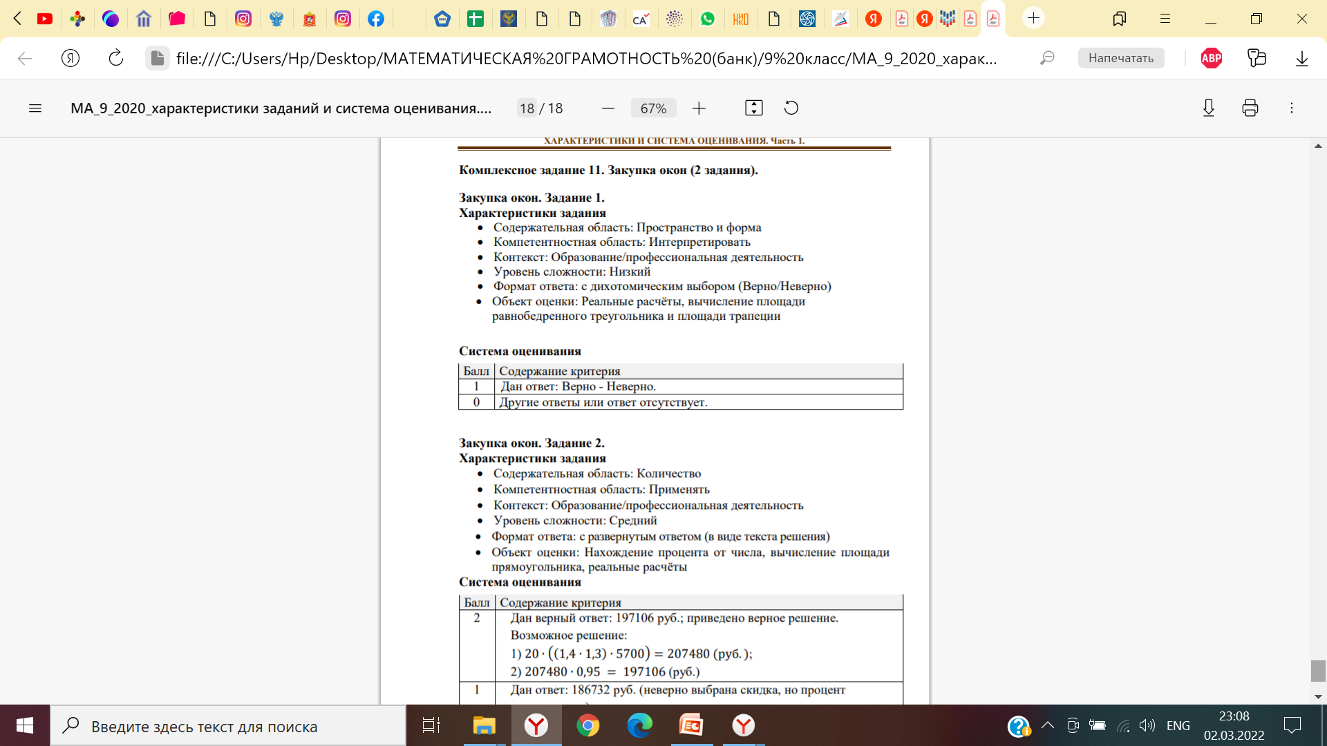

Slide 35
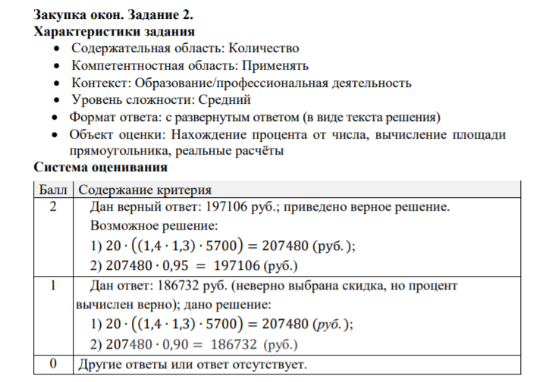

Slide 36
Школьники поймут:
универсальность математических методов и их роль в изучении окружающего мира;
методы построения математических моделей для описания процессов в различных контекстах;
полезность приобретенных знаний и навыков для применения их в альтернативных ситуациях;
важность овладения широким спектром коммуникативных навыков;
полезность применения информационно-коммуникационных технологий.

Slide 37


